Slide 1
Projeto de Interatividade
Prática de Design

Slide 2
Visão geral do projeto
Criar um “Jogo dos 7 erros”
O layout geral será providenciado pelo professor
Cada aluno irá produzir uma “fase”, ou “tela”, do jogo

Slide 3
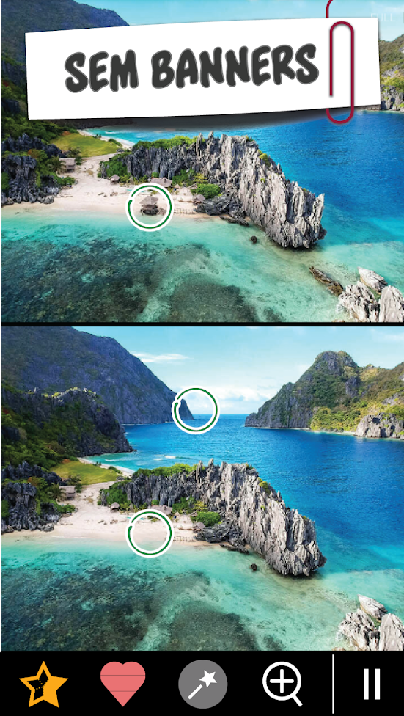
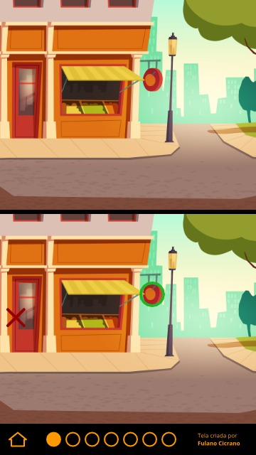
Referência e Proposta
Referência
Proposta
Encontre as Diferenças - Mais de 750 níveis

Slide 4
Atividade 1
Criar uma “tela” para o jogo
É necessário criar uma imagem e uma modificação dessa imagem. Assim, são necessárias duas imagens:
Imagem original
Imagem com 7 erros
A imagem deve ser composta a partir de recursos em SVG.
https://illlustrations.co/
O jogo terá por dimensões 360px x 640px
Cada tela terá dimensões de 360px x 295px

Slide 5
Atividade 1
A entrega será feita por meio de pastas de arquivos na plataforma Teams

